Slide 1
数据库第七次上机

Slide 2
本次上机概览
本次的上机内容为：
并发控制
数据库隔离级别实验
死锁
本次实验使用MySQL命令行界面进行实验；

Slide 3
本次上机任务
Task1：隔离级别的验证
使用命令行工具连接 MySQL 或使用可视化工具，实验需要设计 2个 MySQL session，对应为 2 个建立连接的命令行窗口或可视化工具中 2 个会话框；
建表：
CREATE TABLE account (
id int NOT NULL PRIMARY KEY,
name varchar(10) DEFAULT NULL,
money int DEFAULT 0
)
INSERT into account values(1, 'tom', 1000);
INSERT into account values(2, 'bob', 0);
隔离级别：
read uncommitted
read committed
repeatable read
Serializable
mysql可以通过如下命令查看 MySQL 默认隔离级别以及当前隔离级别：
SELECT @@GLOBAL.transaction_isolation, @@transaction_isolation;

Slide 4
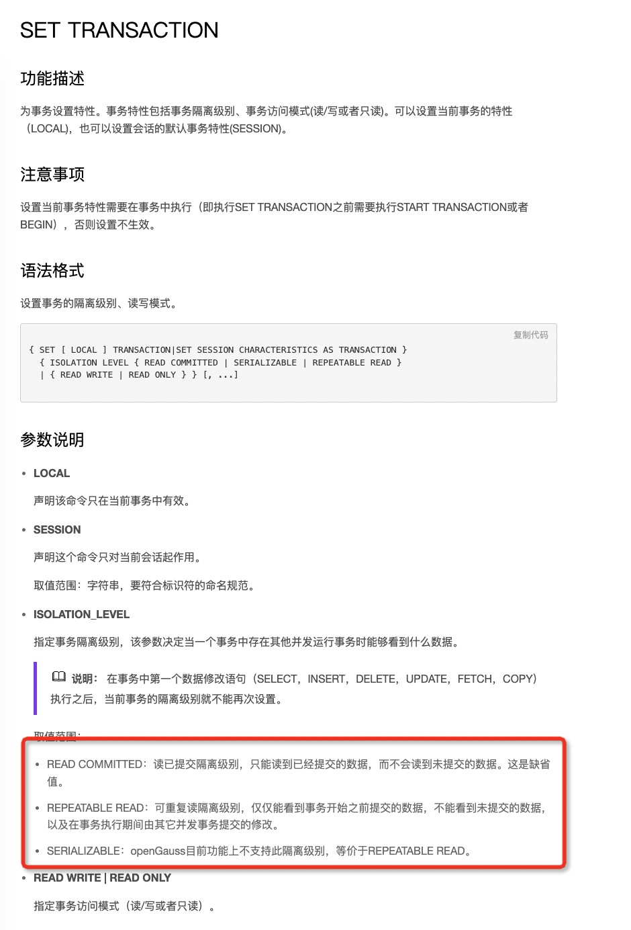
本次上机任务
openGauss的隔离级别：
READ COMMITTED：读已提交隔离级别，只能读到已经提交的数据，而不会读到未提交的数据。
REPEATABLE READ：可重复读隔离级别，仅仅能看到事务开始之前提交的数据，不能看到未提交的数据，以及在事务执行期间由其它并发事务提交的修改。
SERIALIZABLE：openGauss目前功能上不支持此隔离级别，等价于REPEATABLE READ。
参考文档：https://opengauss.org/zh/docs/2.1.0/docs/Developerguide/SET-TRANSACTION.html
为完整实验，选择MySQL作为本次实验平台；

Slide 5
请在word或pdf中标明题号，给出对应输出结果，并附带截图
Q1: 按照表格顺序执行，给出语句2、语句4和语句5的输出结果，并分析结果
Q2: 将语句1，语句3的隔离级别修改为 read committed / repeatable read / serializable，重新执行，记录语句2、语句4和语句5的输出结果，并分析结果（注意在修改隔离级别之前先commit一下两个事务！）
注意：以上每次执行时需要确认表格数据还原为原始状态，即 tom 1000，bob 0
本次上机任务
脏读
时间 | session1 | session2
T1 | set session transaction isolation level read uncommitted; // 语句1 set autocommit = 0; // 关闭事务自动提交 start transaction; update account set money = money + 1000 where id = 1; select * from account where id = 1; // 语句2
T2 |  | set session transaction isolation level read uncommitted; // 语句3 start transaction; select * from account where id = 1; // 语句4
T3 | rollback; commit;
T4 |  | select * from account where id = 1; // 语句5

Slide 6
请在word或pdf中标明题号，给出对应输出结果，并附带截图
Q3: 按照表格顺序执行，给出语句2和语句4的输出结果，并分析结果
Q4: 将语句1，语句3的隔离级别修改为 repeatable read / serializable，重新执行，记录语句2和语句4的输出结果，并分析结果（注意在修改隔离级别之前先commit一下两个事务！）
注意：以上每次执行时需要确认表格数据还原为原始状态，即 tom 1000，bob 0
本次上机任务
不可重复读
时间 | session1 | session2
T1 | set session transaction isolation level read committed; // 语句1 start transaction; select * from account where id = 2; // 语句2
T2 |  | set session transaction isolation level read committed; // 语句3 start transaction; update account set money = money+1000 where id=2; commit;
T3 | select * from account where id = 2 // 语句4

Slide 7
请在word或pdf中标明题号，给出对应输出结果，并附带截图
Q5: 按照表格顺序执行，给出T2与T4时刻语句2的输出结果与状态，并解释其原因；
注意：以上每次执行时需要确认表格数据还原为原始状态，即 tom 1000，bob 0
（tips: innoDB 对一般的select仅作快照读，共享锁（S锁）读需要设置 lock in share mode;）
本次上机任务
不可重复读 - 行锁
时间 | session1 | session2
T1 | set session transaction isolation level repeatable read; set autocommit = 0; start transaction; select * from account where id = 2 lock in share mode; // 语句1
T2 |  | set session transaction isolation level repeatable read; start transaction; update account set money = money+1000 where id=2; // 语句2
T3 | commit;
T4

Slide 8
请在word或pdf中标明题号，给出对应输出结果，并附带截图
Q6: 按照表格顺序执行，给出语句2、语句4、语句6和语句7的输出结果
Q7: 将语句1，语句3的隔离级别修改为 serializable，重新执行，记录语句2和语句4的输出结果
（注意在修改隔离级别之前先commit一下两个事务！）
Q8: 若语句2 增加了 lock in share mode; 的设置，T2中语句 5 会阻塞；请结合两种隔离级别下解锁前后的现象，分析阻塞原因。
注意：以上每次执行时需要确认表格数据还原为原始状态，即 tom 1000，bob 0
本次上机任务
幻读1
时间 | session1 | session2
T1 | set session transaction isolation level repeatable read; // 语句1 start transaction; set autocommit = 0; select * from account where id < 10; // 语句2
T2 |  | set session transaction isolation level repeatable read; // 语句3 start transaction; insert into account values(3, ‘alen’0, 0); // 语句5 select * from account where id < 10; // 语句6 commit;
T3 | select * from account where id < 10; // 语句4 update account set money = money+1000 where id=3 select * from account where id < 10; // 语句7

Slide 9
请在word或pdf中标明题号，给出对应输出结果，并附带截图
Q9: 按照表格顺序执行，给出语句2、语句3的执行结果，并分析原因
注意：以上每次执行时需要确认表格数据还原为原始状态，即 tom 1000，bob 0
tips: innoDB 对insert/update/delete 语句会加排他锁（X锁）
本次上机任务
幻读 – 行锁
时间 | session1 | session2
T1 | set session transaction isolation level serializable; set autocommit = 0; start transaction; update account set money=money+1000 where id=1; //语句1
T2 |  | set session transaction isolation level serializable; start transaction; delete from account where id=1; // 语句2
T3 | commit;
T4 |  | delete from account where id=1; // 语句3

Slide 10
本次上机任务
Task2：死锁
使用命令行工具连接 MySQL 或使用可视化工具，实验需要设计 2个 MySQL session，对应为 2 个建立连接的命令行窗口或可视化工具中 2 个会话框；
建表：
create table tableA(id int, columnA int);
create table tableB(id int, columnB int);
Insert into tableA values(1, 0);
Insert into tableB values(1, 0);
开启两个命令行界面A和B，按照下面顺序在A、B中分别执行语句：
A: start transaction;（或Begin）
A: update tableA set columnA=1 where id=1;
B: start transaction;
B: update tableB set columnB=2 where id=1;
A: update tableB set columnB=3 where id=1;
B: update tableA set columnA=2 where id=1;
最后一条语句执行时系统会提示死锁，界面A会处于等待状态，需要手工杀掉死锁事务
Q10: 请解释死锁发生的原因，并按照链接方法手工杀死死锁事务
https://blog.csdn.net/lvoelife/article/details/119104757

Slide 11
关于作业提交
TASK1：Q1-Q9
TASK2：Q10
选做 Q11：TASK1中的实验session1与session2均设置为相同的隔离级别，思考不同场景下，若两个会话的隔离级别不同会发生什么；
请在PDF/WORD等任何方便助教阅读查看的文档中按照各个作业要求提交相关内容，记得标清题号。
若为PDF/WORD单文档文件直接提交即可，其他提交压缩包，命名为“学号_姓名_第七次实验”。
提交网址：软件学院云平台第七次上机 （按要求提交）
作业截止时间为周日24:00之前，提交方式为提交到云平台。

Slide 12
基础知识
—事务
事务：
事务是单个的工作单元。 如果某一事务成功，则在该事务中进行的所有数据修改均会提交，成为数据库中的永久组成部分。 如果事务遇到错误且必须取消或回滚，则所有数据修改均被清除。
事务的主要作用是面向多用户的并发访问。
事务的四个基本要素（的缩写）：ACID
（原子性） Atomicity ：一个事务中的所有操作，要么成功提交要么完全回滚。（原子操作）
（一致性） Consistency ：业务逻辑一致，数据约束完整。
（隔离性） Isolation ：事务间加锁隔离，控制可见度。
（持久性） Durability ：在事务完成以后，对数据库所作的更改持久的保存在数据库之中，不会被回滚。
保证ACID所要用到的技术
A ：TCL
I ：锁
C/D ：事务日志

Slide 13
基础知识
—事务
事务：原子性
隐式/自动提交事务
SQL Server把每条单独的语句作为一个事务
运行错误发生时
回滚该发生错误的单语句事务
该批次其他语句继续执行
编译错误发生时
该批次语句都不执行

Slide 14
基础知识
—事务
事务：原子性
显式/手动提交事务：TCL语法
BEGIN TRANSACTION [事务名];
SAVE TRANSACTION <存档点名>;
COMMIT TRANSACTION [事务名];
ROLLBACK TRANSACTION [事务名];
事务始于BEGIN，终于COMMIT或者ROLLBACK
事务可以嵌套，但只能回滚至最外层事务的BEGIN点
因此使用SAVE标记一个事务中的多个存档点
不要使用嵌套事务，时常会引起回滚不可控的现象
意外的连接中断发生时
回滚所有已BEGIN的事务

Slide 15
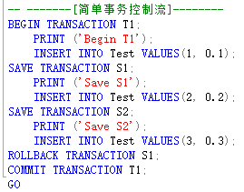
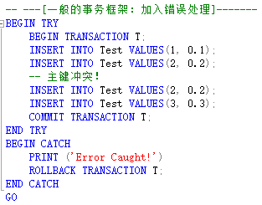
基础知识
—事务

Slide 16

基础知识
—事务
事务：独立性
锁
共享锁S：用于不修改数据的语句如DQL，读
排他锁X：用于数据修改如DML，写
更新锁U：用于批量UPDATE，读取阶段像S、修改阶段像X
意向锁I：对于锁作标记的假锁，用于自适应式锁升级
粒度
数据库、表、键、行、范围（偏逻辑）
文件、索引/堆、分配单元、区、页（偏物理）
当某人查询某张表的一条记录时，就会在该记录上放置共享锁，在而其他人也要查询这张表的此记录时，因为共享锁彼此不互斥，所以也可以再次放置共享锁。
也就是说SQL SERVER允许不同连接同时读取相同的数据。如果此时有人要更新此记录，因为独占锁与共享锁互斥，所以无法放置独占锁，要等到所有读取此记录的人都读取完毕，释放了共享锁，更新数据的人才能对该记录设置独占锁，并进一步更新数据。
锁粒度是被封锁目标的大小,封锁粒度小则并发性高,但开销大,封锁粒度大则并发性低但开销小
排他锁又可以叫独占锁

Slide 17
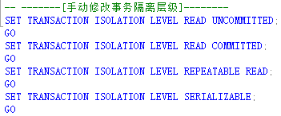
基础知识
—事务
事务：独立性
ANSI隔离层级标准：
读取未提交：不使用锁
可见其他事务未提交的修改；脏读
读取已提交(默认的隔离层级)：读时无X锁
可见其他事物已提交的数据值修改；不可重复读
可见其他事物已提交的记录数修改；幻读
可重复读：读时加有限范围的S锁并保持
不可见其他事务已提交的数据值修改，避免不可重复读
可序列化：读时全事务范围的S锁并保持
不可见其他事务的任何操作，避免任何读问题

Slide 18
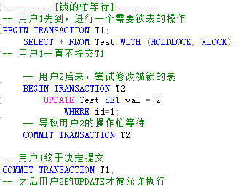
基础知识
—事务
事务：独立性
阻塞
有S锁不可写
有X锁不可读写
注意：此类实验需要开多个查询窗口（比如可以让用户1和用户2从两个xxx.sql文件分步执行）

Slide 19
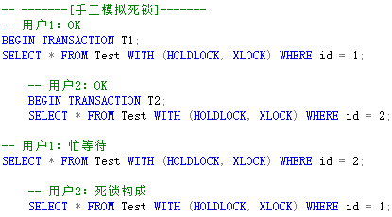
基础知识
—事务
事务：独立性
死锁：两个或多个会话相互请求对方持有的锁资源，导致循环等待的情况
死锁：四个必要条件
（1） 互斥条件：一个资源每次只能被一个进程使用。 （2） 请求与保持条件：一个进程因请求资源而阻塞时，对已获得的资源保持不放。 （3） 不剥夺条件：进程已获得的资源，在末使用完之前，不能强行剥夺。 （4） 循环等待条件：若干进程之间形成一种头尾相接的循环等待资源关系。
表提示：WITH()
https://docs.microsoft.com/zh-cn/sql/t-sql/queries/hints-transact-sql-table?view=sql-server-2017
（同样需要开多个查询窗口）

Slide 20
基础知识
—事务
事务：一致性/持续性
预写日志 (Write-Ahead Logging)和惰性写(Lazy Writer)作业流程
在 缓冲区日志 中写入 Begin Tran记录
在 缓冲区日志 中写入 要修改的信息(事务主体)
将 缓冲区日志 的修改写出到 缓冲区数据页
在 缓冲区日志 中写入 Commit Tran记录
将 缓冲区日志 写出到 磁盘日志文件
适时，将 缓冲区数据页 写出到 磁盘主数据文件
预写日志WAL的灾难恢复
由早到晚顺序Redo已提交却未写入主数据文件的数据
由晚到早逆序Undo未提交却已写入日志文件的数据
log文件中通常包括redo和undo信息。这样做的目的可以通过一个例子来说明。假设一个程序在执行某些操作的过程中机器掉电了。在重新启动时，程序可能需要知道当时执行的操作是成功了还是部分成功或者是失败了。如果使用了WAL，程序就可以检查log文件，并对突然掉电时计划执行的操作内容跟实际上执行的操作内容进行比较。在这个比较的基础上，程序就可以决定是撤销已做的操作还是继续完成已做的操作，或者是保持原样。

Slide 21
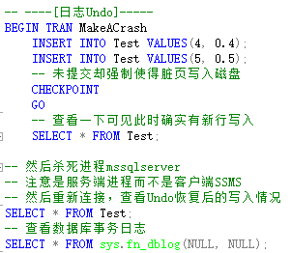
基础知识
—事务
事务：一致性/持续性
模拟Redo(此略)
（由于惰性写机制，手动模拟难预料）
模拟Undo
在事务提交之前结束服务器进程
（此实验需要使用任务管理器等方式杀死进程）

Slide 22
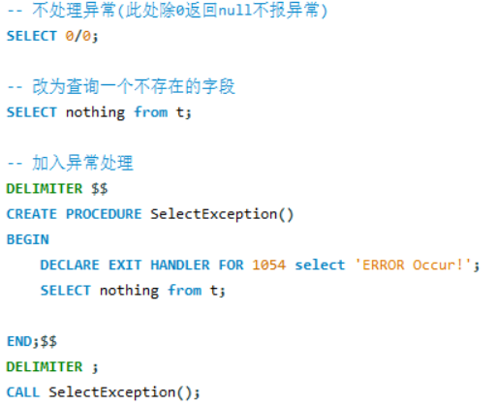
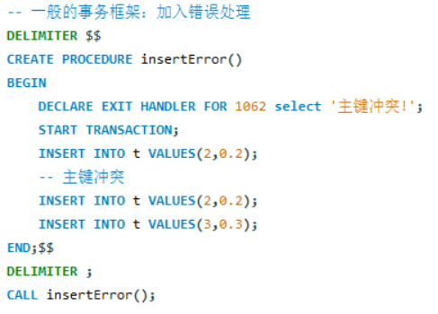
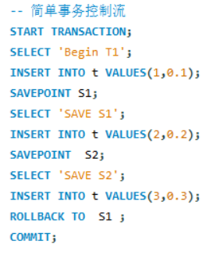
基础知识
— FOR MySQL
本次实验用例的一些特性操作可能无法完成，实验里可以不写
（如锁的忙等待、死锁、日志）
DCL语法
START TRASACTION;（或BEGIN;）
COMMIT;
ROLLBACK;
SAVEPOINT <存档点名>;
ROLLBACK TO <存档点名>;
SET TRANSACTION ISOLATION LEVEL <隔离级别>;
更多问题
https://dev.mysql.com/doc/refman/8.0/en/sql-syntax-transactions.html

Slide 23
相关参考
一般SQL语法：
http://www.w3school.com.cn/sql/index.asp
官方文档：
SQL Server: https://docs.microsoft.com/zh-cn/sql/t-sql/language-elements/transactions-transact-sql?view=sql-server-2017
MySQL: https://dev.mysql.com/doc/refman/8.0/en/sql-syntax-transactions.html
多用搜索引擎：
https://cn.bing.com/
https://www.google.com/
https://www.baidu.com/
以及数据库课程PPT

